Slide 1

EFB105
Cálculo Diferencial e Integral I
4º Bimestre – Aula 40
Integração por Partes 02
Cálculo Diferencial e Integral I © 2015-2020 – Vitor Alves.

Slide 2
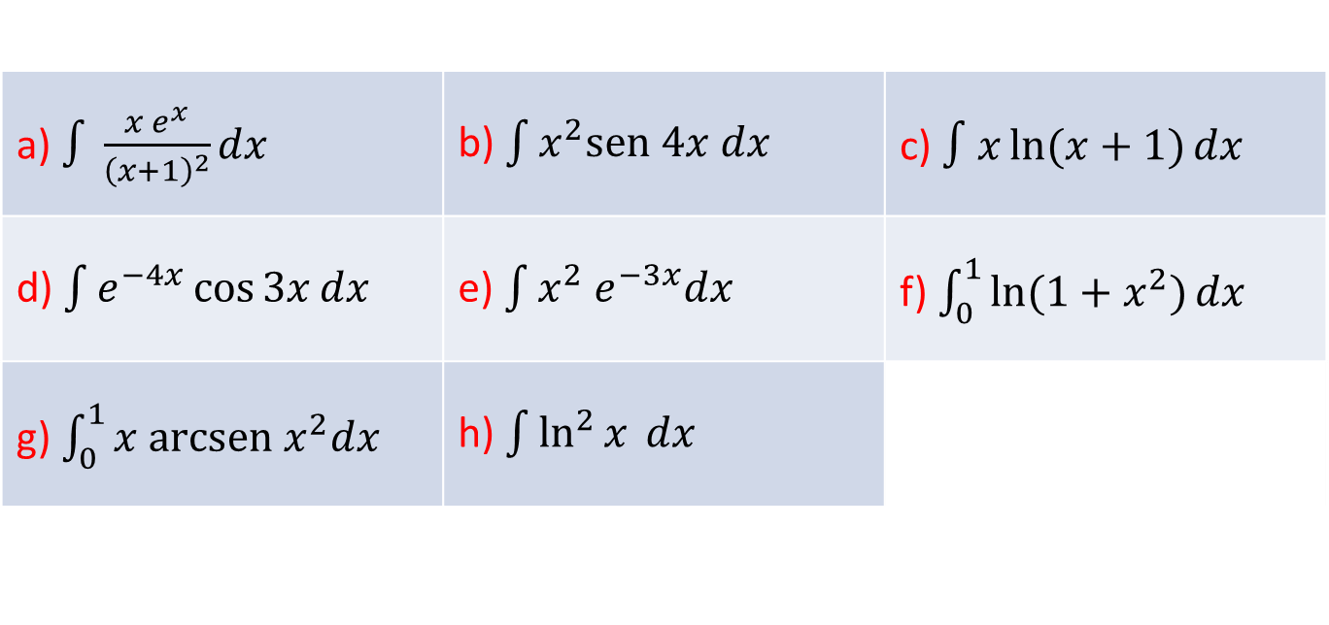
Exercícios
Calcule as integrais:
a) $∫\frac{x e^{x}}{{\left(x+1\right)}^{2}}dx$ | b) $\int{x^{2}sen 4x dx}$ | c) $∫x\ln{(x+1)}dx$
d) $\int{e^{−4x}\cos{3x}dx}$ | e) $\int{x^{2} e^{−3x}dx}$ | f) $\int_{0}^{1}{\ln{(1+x^{2})}dx}$
g) $\int_{0}^{1}{x arcsen x^{2}dx}$ | h) $\int{\ln^{2}{x} dx}$
Cálculo Diferencial e Integral I © 2015-2020 – Vitor Alves.

Slide 3
EFB105
Cálculo Diferencial e Integral I
4º Bimestre – Aula 40
Integração por Partes 02
Cálculo Diferencial e Integral I © 2015-2020 – Vitor Alves.

